Slide 1
Жизнеугрожающие нарушения РИТМА И Проводимости При ОИМ
ПОКУТНЕВ АНДРЕЙ ПАВЛОВИЧ
АККД отделение анестезиологии и реанимации №2

Slide 2
Жизнеугожающие тахикардии
ОЦЕНКА ГЕМОДИНАМИЧЕСКИХ НАРУШЕНИЙ (вопрос о стабильности больного)
-признаки аритмогенного шока
-степень утраты сознания (синкоп, МЭС)
-клинические и ЭКГ признаки ишемии миокарда
-признаки острой недостаточности кровообращения (Killip II-III)
Интенсивная терапия. Национальное руководство . Том 1 2010г. Рекомендации ЕRS 2011. Диагностика и лечение больных острым инфарктом миокарда с подъемом сегмента ST. Российские рекомендации 2013 г.

Slide 3
Жизнеугрожающая тахикардия больной нестабилен
Синхронизированный разряд дефибриллятора до 3 попыток
АМИОДАРОН
300 мг за 10-20 мин в/в затем повторный разряд
Суточная доза 900 мг
Максимальная доза амиодарона 2.2 гр с контролем QT ( не более 500 мс.)
Интенсивная терапия. Национальное руководство . Том 1 2010г. Рекомендации ЕRS 2011. Диагностика и лечение больных острым инфарктом миокарда с подъемом сегмента ST. Российские рекомендации 2013 г.

Slide 4
Жизнеугрожающая тахикардия
Оценить возможность действовать по алгоритму А-В-С-D-E
Обеспечить в/в доступ и кислородотерапию
Обеспечить мониторинг: ЭКГ, АД, ЧСС, SpO2
Выявление/ лечение обратимых причин ( например, электролитных нарушений )
Интенсивная терапия. Национальное руководство . Том 1 2010г. Рекомендации ЕRS 2011.

Slide 5
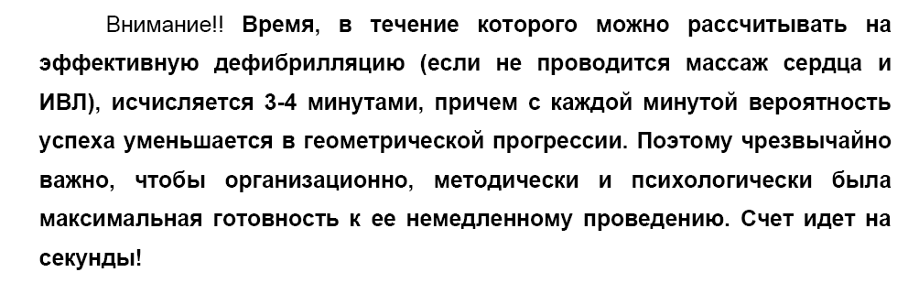
Жизнеугрожающая тахикардия больной нестабилен
Диагностика и лечение больных острым инфарктом миокарда с подъемом сегмента ST. Российские рекомендации 2013 г.

Slide 6
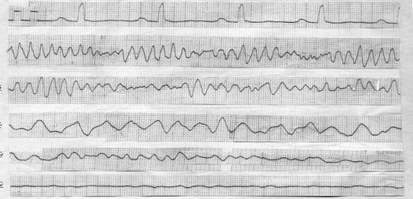
Жизнеугрожающая тахикардия больной нестабилен
КЛИНИЧЕСКИЕ ФОРМЫ:
Фибрилляция желудочков: первичная/вторичная
Диагностика и лечение больных острым инфарктом миокарда с подъемом сегмента ST. Российские рекомендации 2013 г.

Slide 7
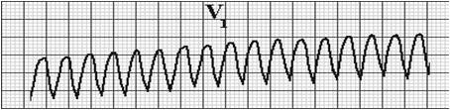
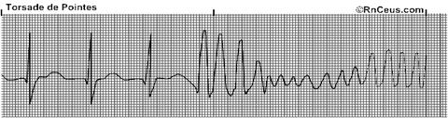

Жизнеугрожающая тахикардия больной нестабилен
Желудочковая тахикардия
Пароксизмальная полиморфная веретенообразная тахикардия (пируэт)

Slide 8
Жизнеугрожающая тахикардия: нет признаков шока
ОЦЕНКА И ИНТЕРПРИТАЦИЯ ДАННЫХ МОНИТОРИНГА
НЕОБХОДИМО ОТВЕТИТЬ НА 2 ВОПРОСА:
РИТМИЧНЫЙ/НЕРИТМИЧНЫЙ РИТМ
КОМПЛЕКС QRS РАСШИРЕН/УЗКИЙ
ДОПОЛНИТЕЛЬНО:
-SpО2
-показатели гемодинамики
Интенсивная терапия. Национальное руководство . Том 1 2010г. Рекомендации ЕRS 2011. Диагностика и лечение больных острым инфарктом миокарда с подъемом сегмента ST. Российские рекомендации 2013 г.

Slide 9
Комплекс QRS широкий, ритм не регулярный
ВАРИАНТЫ:
-Фибрилляция предсердий с тахизависимой блокадой ножки пучка Гиса (лечится по технологии фибрилляции предсердий)
-Полиморфная ЖТ ( препараты магния 2 гр за 10 мин.; максимальная суточная суммарная доза 16 гр)
Интенсивная терапия. Национальное руководство . Том 1 2010г. Рекомендации ЕRS 2011. Диагностика и лечение больных острым инфарктом миокарда с подъемом сегмента ST. Российские рекомендации 2013 г.

Slide 10
Комплекс QRS широкий, ритм регулярный
-ЖТ: устойчивая: более 30сек
неустойчивая: менее 30сек,
пробежки: более 5 комплексов
(Амиодарон 300 мг за 20-60 мин, затем до 900 мг в течении суток. Максимальная суммарная суточная доза 2.2 гр. Контроль QT)
-Наджелудочковая тахикардия с тахизависимой блокадой ножки пучка Гиса ( в анамнезе подтвержденная ранее суправентрикулярная тахикардия) препарат выбора: АТФ
Интенсивная терапия. Национальное руководство . Том 1 2010г. Рекомендации ЕRS 2011. Диагностика и лечение больных острым инфарктом миокарда с подъемом сегмента ST. Российские рекомендации 2013 г.

Slide 11
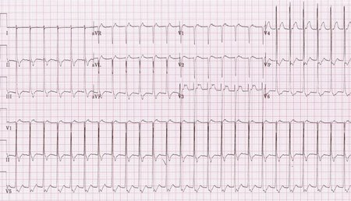
Комплекс QRS узкий, ритм регулярный
Пароксизмальная наджелудочковая тахикардия
Вагусные пробы
АТФ-в/в болюсом 10мг.-20мг.

Slide 12
Комплекс QRS узкий, ритм регулярный
Восстановился синусовый ритм. Необходима консультация специалиста для назначения антиаритмической терапии .
Не восстановился ритм. Имеет место трепетание предсердий.
Интенсивная терапия. Национальное руководство . Том 1 2010г. Рекомендации ЕRS 2011. Диагностика и лечение больных острым инфарктом миокарда с подъемом сегмента ST. Российские рекомендации 2013 г.

Slide 13
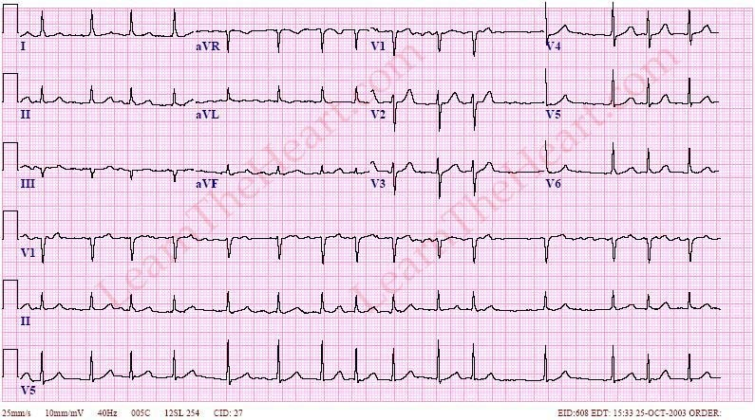
Комплекс QRS узкий, ритм не регулярный
Наиболее возможный вариант –фибрилляция предсердий

Slide 14
Комплекс QRS узкий, ритм не регулярный
Определить длительность нарушений ритма (48ч)
Медикоментозная кардиоверсия
Контроль ЧСС: БАБ/дилтиалем
Антикоагулянтная терапия
Интенсивная терапия. Национальное руководство . Том 1 2010г. Рекомендации ЕRS 2011. Диагностика и лечение больных острым инфарктом миокарда с подъемом сегмента ST. Российские рекомендации 2013 г.

Slide 15
ЖИЗНЕУГРОЖАЮЩИЕ НАРУШЕНИЯ ПРОВОДИМОСТИ
БОЛЬНОЙ НЕСТАБИЛЕН
ПРИЗНАКИ НЕСТАБИЛЬНОСТИ:
-аритмогенный шок/стойкая гипотензия
-снижении ЧСС менее 40 в минуту
-приступы МЭС
-декомпенсация сердечной недостаточности
ВСЕ БОЛЬНЫЕ должны быть госпитализированы в АРО, палаты ИНТЕНСИВНОЙ ТЕРАПИИ!!!!
Интенсивная терапия. Национальное руководство.Том 1 2010г. Рекомендации ЕRS 2011. Диагностика и лечение больных острым инфарктом миокарда с подъемом сегмента ST. Российские рекомендации 2013 г.

Slide 16
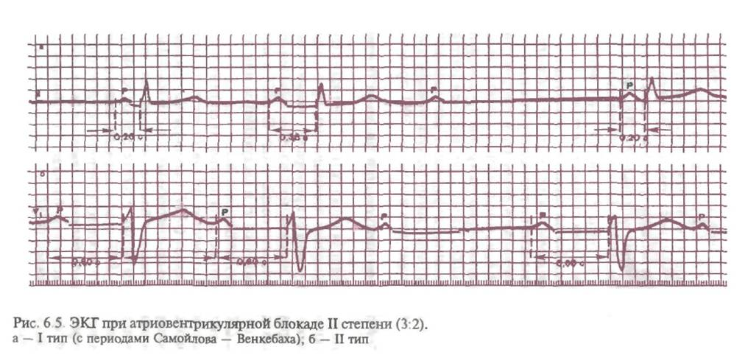
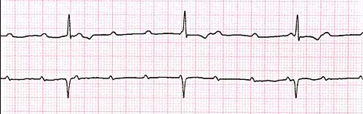
ЖИЗНЕУГРОЖАЮЩИЕ НАРУШЕНИЯ ПРОВОДИМОСТИ
БОЛЬНОЙ НЕСТАБИЛЕН

Slide 17
ЖИЗНЕУГРОЖАЮЩИЕ НАРУШЕНИЯ ПРОВОДИМОСТИ
БОЛЬНОЙ НЕСТАБИЛЕН
Алгоритм терапии.
Атропин 500 мкг. в/в болюсом. Есть эффект- динамическое наблюдение. Нет эффекта- атропин в/в повторно (общая суммарная максимальная доза 3 мг.); -адреналин 0,02 мг/кг/мин.; альтернативные препараты (эуфиллин, допамин, глюкагон)
ВЭКС
Интенсивная терапия. Национальное руководство.Том 1 2010г. Рекомендации ЕRS 2011. Диагностика и лечение больных острым инфарктом миокарда с подъемом сегмента ST. Российские рекомендации 2013 г.

Slide 18
ЖИЗНЕУГРОЖАЮЩИЕ НАРУШЕНИЯ ПРОВОДИМОСТИ
БОЛЬНОЙ СТАБИЛЕН
Мониторинг в АРО.
Профилактика риска асистолии желудочков.
РИСК АСИСТОЛИИ:
-эпизод фатальных нарушений проводимости/асистолии в течении суток
- АВ блокада II-III ст. с ЧСС более 40 в мин. и стабильным АД, но с широким комплексом QRS
-выявленные вентрикулярные паузы более 3сек.
ТАКТИКА: консультация специалиста АККД.
Интенсивная терапия. Национальное руководство.Том 1 2010г. Рекомендации ЕRS 2011. Диагностика и лечение больных острым инфарктом миокарда с подъемом сегмента ST. Российские рекомендации 2013 г.

Slide 19
СПАСИБО ЗА ВНИМАНИЕ!

